Slide 1
第2课时 化学反应与电能
核心素养发展目标
1.设计实验认识构成原电池的条件。
2.理解原电池的概念及工作原理，能正确判断原电池的正、负极。
3.会设计简单的原电池。
4.能正确书写简单化学电源的电极反应式。

Slide 2
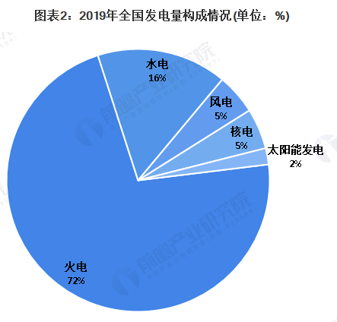

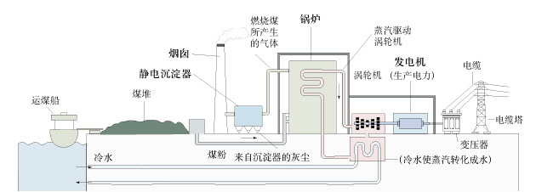
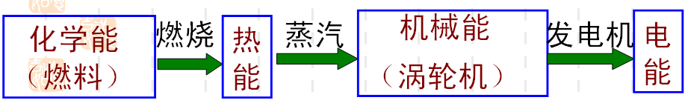
一次能源：直接从自然界取得的能源。
二次能源：一次能源经加工、转换得到的能源。
电能是现代社会中应用最广泛、使用最方便、污染最小的一种二次能源，又称为电力。
火电站的工作原理

Slide 3
问题1：火力发电方式的弊端在哪里？
①化石燃料属于不可再生能源，用化石燃料燃烧会造成能源的浪费；
②火力发电的过程中，能量经过多次转化，利用率低，能量损失大；
③化石燃料燃烧会产生大量的有害物质（如SO₂、CO、NOx、粉尘等），污染环境。
问题2：能否将化学能直接转化为电能？
？

Slide 4
问题组：
1.有电流产生即能证明有电能，电流是由带电微粒通过定向移动形成的，哪些微粒可能形成电流？
化学能
2.什么类型的反应存在电子转移？哪些物质能给出自由移动的离子？
氧化还原反应
ne⁻
还原剂 氧化剂
金属、石墨等导体
电解质溶液或熔融电解质
电子导体——电子的定向移动
离子导体——阴阳离子的定向移动
电能

Slide 5
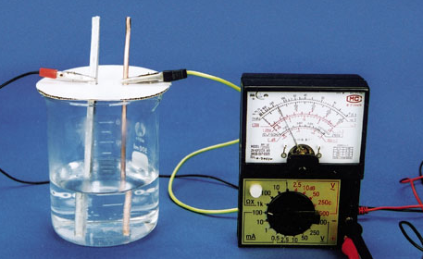
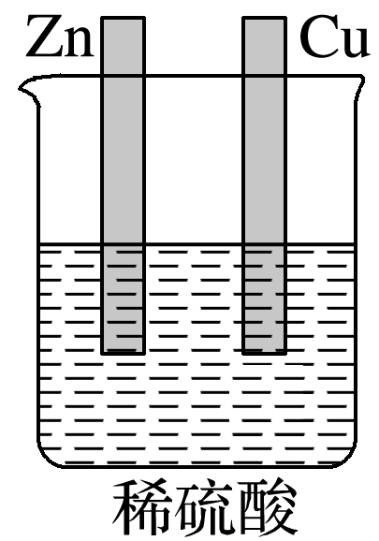
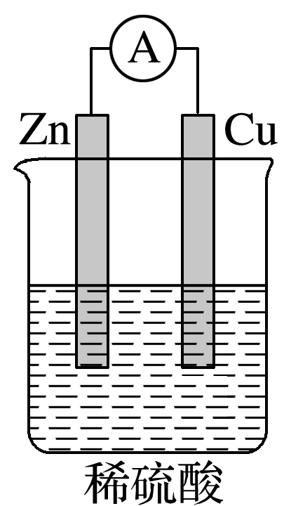
一、原电池——把化学能转化为电能的装置
1.实验探究
实验装置 | 实验现象 | 实验结论或解释
 | 锌片： ，有____ 产生 铜片：_________ | 锌与稀硫酸 ，铜与稀硫酸______
 | 锌片：________ 铜片：__________ 电流表：_____________ | 锌 电子，变为 ，电子经过导线流向 ，产生电流， 在铜片上 电子生成 ，反应过程中产生了____
气泡
逐渐溶解
反应生成氢气
不反应
没有变化
失去
锌离子
逐渐溶解
铜片
有气泡产生
氢离子
得到
指针发生偏转
电能
氢气

Slide 6
问题组:
1.该电池的化学反应是？其反应类型是？能量的转化方式为？
2.判断电极名称？电极反应？是否同时发生？反应类型是？
3.电流是如何形成的？
2.原电池工作原理
电子从锌片流出
外部：电子导体
流入铜片
Zn
-
-
-
Cu
还原剂(Zn)失去电子
发生氧化反应
氧化剂(H+)在铜极上得到电子发生还原反应
Zn²⁺
负极
H⁺
正极
H⁺
2H⁺+2e－=H₂↑
Zn－2e－=Zn²⁺
SO₄²⁻
阳离子：移向正极
阴离子：移向负极
内部：离子导体
电流方向

Slide 7
【视频】氢氧燃料电池——问题组
1.该电池的化学反应是？其反应类型是？能量的转化方式为？
2.氢气和氧气是否直接接触而反应的？是否同时发生？各自的反应类型是？
3.电流是如何形成的？
氢氧燃料电池工作原理图

Slide 8

思考：下列装置中，能组成原电池的是： 并判断原电池的正负极。
C、D、E、H
(A)
(B)
(C)
(D)
酒精
稀H₂SO₄
稀H2SO4
Ag
(E)
(F)
(G)
(H)
FeCl₃
稀HNO₃

Slide 9
3.形成原电池反应的条件：
①一个优先自发进行的氧化还原反应；
②具有电子导体即两个导体电极和离子导体即电解质溶液或熔融电解质；
③构成闭合回路。
解读：
（1）原电池总反应可以是电极（负极）与电解质之间的氧化还原反应，（如铜锌原电池）；也可以是电极上附着反应物之间的反应，此时电解质仅作离子导体（如氢氧燃料电池）；
（2）氧化反应和还原反应分别在两个区域同时发生；

Slide 10
4.电极的判断：
负极：
较活泼的金属
发生氧化反应(还原剂)
质量减轻
电子流出
电流流入
阴离子移向
正极：
较不活泼的金属或石墨
发生还原反应（氧化剂）
质量增加或有气体生成
电子流入
电流流出
阳离子移向
5.电极反应式书写：
负极：还原剂 — ne- →氧化产物
正极：氧化剂 ＋ ne- →还原产物
(1)电极反应是一种离子反应，遵循书写离子反应式的一切规则(电荷、原子守恒)；
(2)两极电极反应式中的电子得失数目（一般）保持相等；
(3)负极失电子所得氧化产物，正极得电子所得还原产物，与溶液的酸碱性等有关；
(4)负极反应+正极反应=总反应。

Slide 11
6.原电池工作原理的简单应用
(1)加快氧化还原反应的速率(黄皮P37T2)
在原电池中，氧化反应和还原反应分别在两极进行，使溶液中粒子运动相互间的干扰减小，使反应速率增大。
(2)比较金属的活动性强弱(黄皮P37T9)
原电池中，一般活动性强的金属为 ，活动性弱的金属为 。
(3)设计原电池（制作化学电源）
负极
正极

Slide 12
选择适宜的材料和试剂，利用下列反应设计原电池，画出原电池示意图，写出电极反应，并标出电子移动方向。
Cu+2Ag⁺=Cu²⁺+2Ag，Zn+2FeCl₃=2FeCl₂+ZnCl₂
设计思路：拆→定→画
(1)拆：将氧化还原反应拆分为氧化反应和还原反应两个半反应，分别作为负极和正极的电极反应。
还原剂－ne－===氧化产物(负极电极反应)；
氧化剂＋ne－===还原产物(正极电极反应)。
(2)定：根据氧化还原反应中的还原剂和氧化剂确定原电池的负极和电解质溶液，正极一般选择比负极稳定的金属或能导电的非金属。
(3)画：连接电路形成闭合回路，画出原电池示意图。

Slide 13
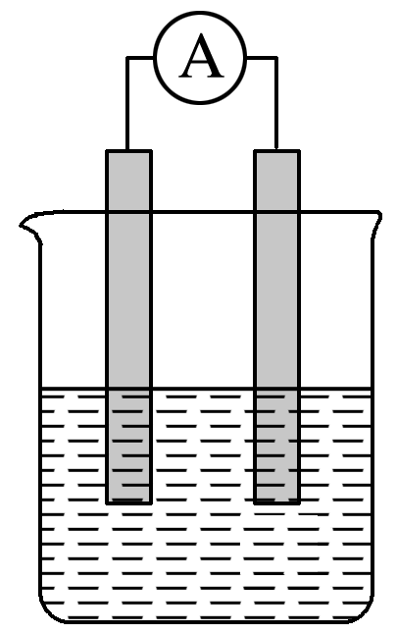
能力提升：
写→拆→定→画
用品：铝片、镁片、氢氧化钠溶液、稀硫酸、酒精、蔗糖的溶液，导线、电流表、烧杯。要求：请选择上述用品，设计原电池装置写出电极反应。
负极
Al
Mg
正极
负极反应：2Al - 6e + 8OH⁻ = 2AlO₂⁻ + 4H₂O
正极反应：6H₂O + 6e = 6OH⁻ + 3H₂ ↑
总反应：2Al + 2H₂O + 2OH⁻ = 2AlO₂⁻ + 3H₂↑
NaOH (aq)
电解质溶液变化原电池的正负极也发生变化！

Slide 14
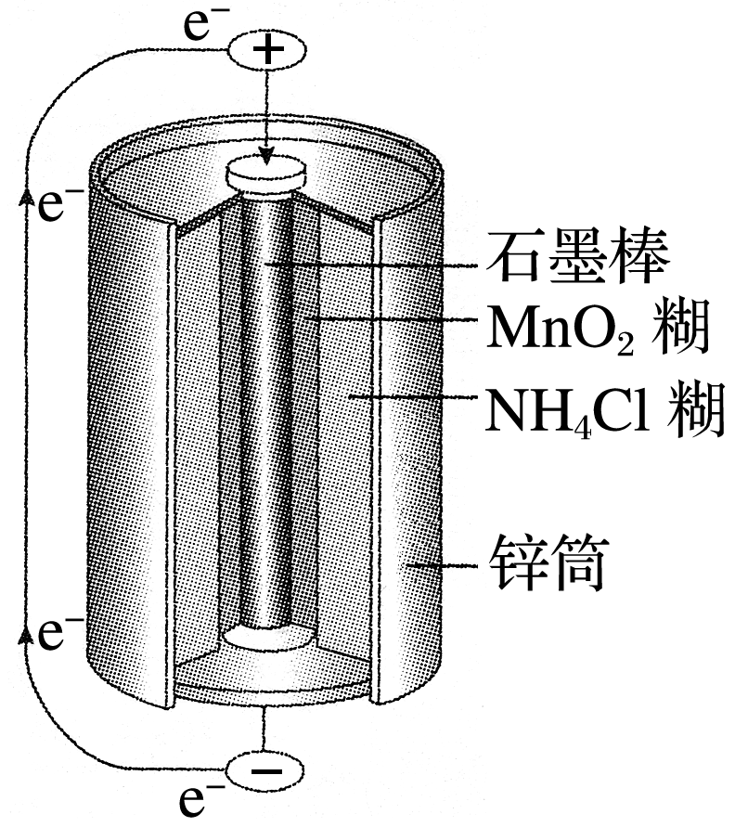
二、化学电源
1.一次电池
(1)特点：电池放电后 充电(内部的氧化还原反应 逆向进行)，如锌锰干电池属于一次电池。
(2)锌锰干电池的构造如图所示。
①锌筒为 ，电极反应是________________。
②石墨棒为 ，最终被还原的物质是 。
③NH₄Cl糊的作用是 。
不能
无法
负极
Zn－2e－===Zn^{2＋}
正极
二氧化锰
作电解质溶液（离子导体）

Slide 15
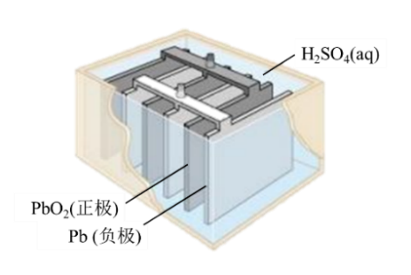

2.二次电池(充电电池)
(1)特点：二次电池在放电时所进行的 ，在充电时可以____
，使电池恢复到放电前的状态。
逆向
氧化还原反应
进行
(2)能量转化：化学能 电能
(3)常见的二次电池：铅酸蓄电池、镍氢电池、镍镉电池（P38T5）、锂离子电池。
放电
充电
PbO₂+Pb+2H₂SO₄ 2PbSO₄+2H₂O
总反应：

Slide 16
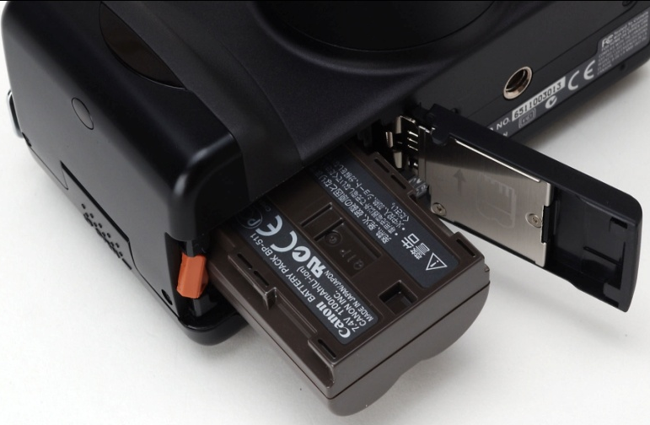
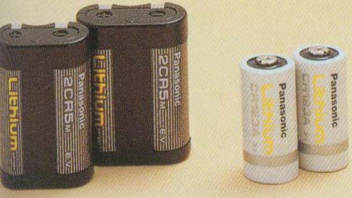
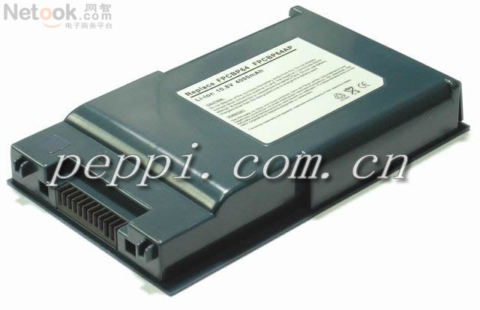
锂离子电池
锂离子电池是新一代可充电的绿色电池。
特点：高能电池，电压高，质量轻，贮存时间长等。
用途：现已成为笔记本电脑、移动电话、摄像机、手表、心脏起搏器等低功耗电器的主流。
笔记本电脑专用电池
2019年诺贝尔化学奖授予三位科学家表彰他们在锂离子电池领域的贡献，这是一份纯粹的化学奖。

Slide 17
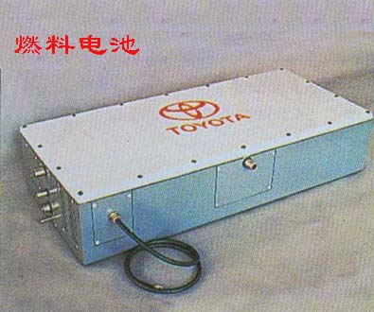
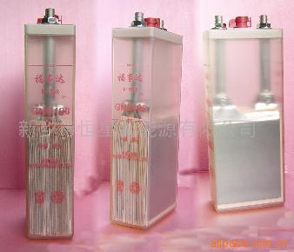
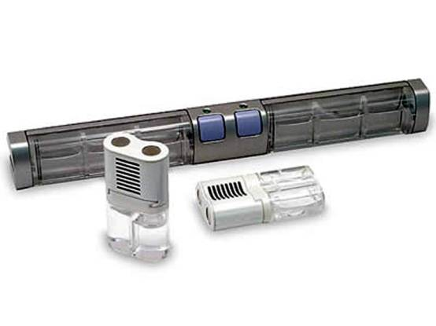
三、燃料电池——高效、环境友好的化学电池
燃料电池是一种将燃料（如氢气、甲烷、乙醇）和氧化剂（如氧气）的化学能直接转化为电能的电化学反应装置，具有清洁、安全、高效等特点。燃料电池的能量转化率可以达到80%以上。当以氢气为燃料时，产物为水；以甲烷为燃料时，产物为水和二氧化碳。
它的电极材料一般为活性电极，具有很强的催化活性，如铂电极，活性炭电极等。
(例如：H₂和O₂的燃料电池，CH₄和O₂的燃料电池)
小型高性能燃料电池

Slide 18
1.写出下列原电池的总反应的离子方程式、电极名称及电极反应式。
Mg
Al
①FeCl₃溶液
②CuCl₂与稀盐酸混合溶液
③稀硝酸
④浓硝酸
①稀硫酸
②NaOH溶液
2.写出下列氧化还原反应的离子方程式并以其为原电池原理拆分为电极反应式。
①硫酸亚铁与酸性高锰酸钾
②氯化铁与碘化钾

